Slide 1
DERS 2 Sayısal Türev ve Hata Yuvarlama
Giriş
Birinci derste hazırlanmış olunan Taylor Serisi Açılımıyla (TSA) ilgili olarak uygulamamızı, analitik bir fonksiyonun türevlerine sayısal yaklaşımları türetmek için kullanılacaktır. ‘İleri türev’ diye adlandırılan f(x)’in birinci türevinin bir yaklaşımıyla başlarız. Burada h=x_{i+1}- x_{i}
eşitliğini artarda iki değer için kullanacağız.

Slide 2
Burada Rn n+1’den ∞’e kadar TSA’ın tüm terimlerini içinde bulundurur ve ‘arta kalan terimlerin tamamıdır. Bunları yapmak için Excel ve Visual Basic Uygulamalarının (Visual Basic for Applications, VBA) nasıl kullanabileceğimize bakacağız.

Slide 3
Eşitlik 2.1 deki f ’(x_{i} ) için çözüm yaparak:
O (h ²)/h= O (h)
O(h) lı kesme değerini düşürerek Birinci Derece İleri Açılım Yaklaşımına gore f’(x_{i}) sahip olabiliriz:

Slide 4
Benzer şekilde Birinci Derece Geri Türev f‘(x_{i} ) Açılımına da sahip olabiliriz:
Birinci mertebe Geri Türev İfadesinin Yaklaşımının türevli detayı çok benzerdir ve bir uygulama olarak bırakılmıştır.

Slide 5
2.3 ve 2.4, eşitliklerini alt-alta topladığımızda f ‘(x) at ‘x_{i}’ değerini çekerek yeniden (x_{i}) deki f’(x_{i}) fonksiyonunu aşağıdaki gibi yazarız:
Bu elde edilen denkleme de kısaca Merkez Türev Yaklaşımı diyebiliriz.
Aşağıdaki notlar ve kısaltmalar daha pratik olmasından dolayı bundan sonraki hesaplamalarda kullanılacaktır.
h = x _{i +1 –} x _{i} ’ → f ( x _{i + 1}) = f ( x _{i} + h) = f _{i + 1}

Slide 6
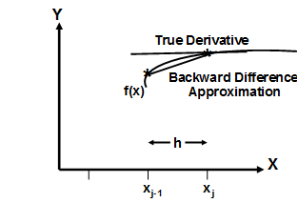
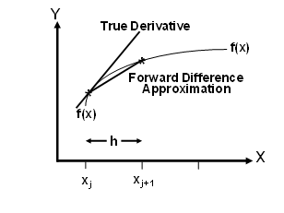
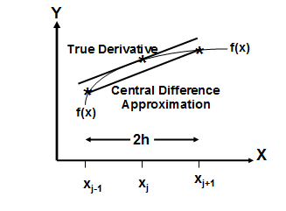
Şekil 2.1 (a) : İleri , (b) : Geri , (c) : Merkez Türevleri

Slide 7
Türevlere farklı yaklaşımları kullanmanın avantaj ve dezavantajları sıkça ortaya çıkar. İleri ve Geri tahminler, tahmindeki asimetriyi ortaya koyar. İleri türev, x'in sonraki fonksiyonu f(x_{i+1} ), bilindiği zaman f‘(x_{i} )’i tahmin etmek için kullanılır. Geri türev c bilindiği zaman f‘(x_{i} )’i tahmin etmek için kullanılır. Her ikisi de birinci dereceden fonksiyonlardır ve yavaşca yakınsaktırlar. Merkez türev yaklaşımı daha dengeli ve simetrik temsiliyete sahiptir. Hem x'in sonraki fonksiyonu f(x_{i+1} ), hem de x'in sonraki fonksiyonu f(x_{i+1} ) bilindiği zaman f‘(x_{i} )’i tahmin etmek için kullanılır. Böylece ikinci dereceden bir yakınsaklığa sahiptir ve ileri veya geri türevlerini her ikisiyle de iki kat daha hızlı yakınsaklaşır.

Slide 8
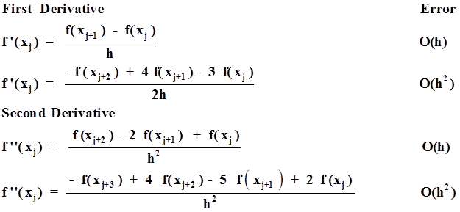
SAYISAL TÜREV YAKLAŞIM TABLOLARI Tablo 2.1 İleri Türev Yaklaşımları
Yeni türevler almadan İleri, Geri ve Merkez türevleri kullanarak aralarında birinci, ikinci vs yeni türevler oluşturabiliriz.

Slide 9
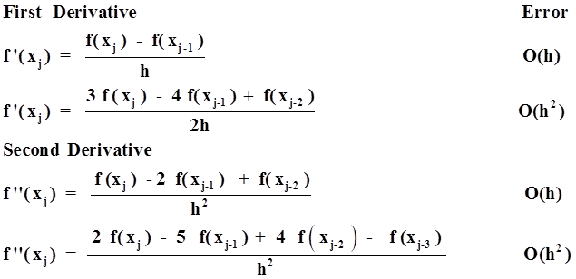
Tablo 2.2 Geri Türev Yaklaşımları

Slide 10
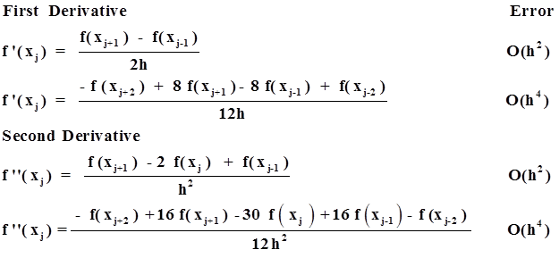
Tablo 2.3 Merkez Türev Yaklaşımları

Slide 11
ÖRNEK SAYISAL TÜREV YAKLAŞIMI
f(x) = sin(x)
Bu üç sayısal türev yaklaşımlarını x = 1 de f ’(x) =cos(x) ile f(x) =sin(x) kullanarak sayısal bir örneği Visual Basic with Applications (VBA) fonksiyonlarını hazırladık.
İleri Türev, O(h) Kesme hatası
B3 hücresi sin(1) eşitliği yazılarak ‘.841470985’ ile doğru değeri bulundurur. C3 hücresi f‘(1) =cos(1) fonksiyonu ile ‘.540302306’ değeri ile ilk yaklaşımı gösterir.

Slide 12
2.3 eşitliği ile İleri Türev için VBA fonksiyon kodu aşağıdadır:
Function dfdx_F1(x, h)
dfdx_F1 = (f(x + h) - f(x)) / h
End Function
Burada,
Function f(x)
f = Sin(x)
End Function

Slide 13
B5 hücresi içine .497363753 değeri bir kez girildiğinde B5 hücresinin alt sağ taraf köşesinden klik yapıp aşağı doğru çektiğimizde B6 - B16 hücreleri için dfdx_F1 fonksiyonunun özel değerleriyle doldurmuş oluruz.
Bu örnek için doğru hata (true error-te) ve hesapsal hataları (computational error-ce) şimdi tanıtmış olacağız. Anlamlı sayı basamağı sft ve sfc olarak da bunların karşılığı olarak kullanacağız.
nte in hücresini kullanarak anlamlı basamak sayısını hesaplamak için, E5 hücresi içine ‘= 1 - log10(abs( D5)) yazarak sft değerini hesaplayacağız.

Slide 14
Çalışma sayfası 2.1 İleri Türev
Forward Difference
1 | A | B | C | D | E | F | G | H
2 | x = 1 | f(x) = sin(x) = | F '(x) = cos(x) =
3 | 1.00E+00 | 0.841470985 | 0.540302306
4 | h( h/10) | dfdx_F1 | te | Nte | Sft | Ce | nce | sfc
5 | 1.00E-01 | 0.497363753 | 0.042938553 | 0.079471349 | 2.1
6 | 0.01 | 0.536085981 | 0.004216325 | 0.00780364 | 3.1 | 0.038722228 | 0.072231377 | 2.1
7 | 0.001 | 0.539881480 | 0.000420826 | 0.00077887 | 4.1 | 0.003795499 | 0.007030246 | 3.2
8 | 0.0001 | 0.540260231 | 0.000042074 | 7.78721E-05 | 5.1 | 0.000378751 | 0.000701053 | 4.2
9 | 0.00001 | 0.540298099 | 0.000004207 | 7.78705E-06 | 6.1 | 0.000037867 | 7.00855E-05 | 5.2
10 | 0.000001 | 0.540301885 | 0.000000421 | 7.78725E-07 | 7.1 | 0.000003787 | 7.00833E-06 | 6.2
11 | 1E-07 | 0.540302264 | 0.000000042 | 7.74153E-08 | 8.1 | 0.000000379 | 7.0131E-07 | 7.2
12 | 1E-08 | 0.540302303 | 0.000000003 | 5.49671E-09 | 9.3 | 0.000000039 | 7.19186E-08 | 8.1
13 | 1E-09 | 0.540302358 | -0.000000053 | -9.72442E-08 | 8.0 | 0.000000056 | 1.02741E-07 | 8.0
14 | 1E-10 | 0.540302247 | 0.000000058 | 1.08238E-07 | 8.0 | -0.000000111 | -2.05482E-07 | 7.7
15 | 1E-11 | 0.540301137 | 0.000001169 | 2.16306E-06 | 6.7 | -0.000001110 | -2.05482E-06 | 6.7
16 | 1E-12 | 0.540345546 | -0.000043240 | -8.00297E-05 | 5.1 | 0.000044409 | 8.21862E-05 | 5.1

Slide 15
Geri Türev için VBA fonksiyon kodu:
Function dfdx_B1(x, h)
dfdx_B1 = (f(x ) - f(x - h)) / h
End Function
Burada,
Function f(x)
f = Sin(x)
End Function

Slide 16
‘While’ Döngülü Merkez Türev VBA fonksiyonu
Function dfdx_C2_sf(x, sf)
Dim ans(1 To 2) ‘Dimension statement needed to return a vector
h = x / 10
nce = 1
dfdx_old = dfdx_C2(x, h)
i = 1
While Abs(nce) > 10 ^ (1-sf)
i = i + 1
h = h / 3 'h is divided by 3 to shift 1 decimal place because O(h²)
dfdxnew = dfdx_C2(x, h)
nce = (dfdxnew - dfdxold) / dfdxnew
If i > 100 Then nce = 0
dfdxold = dfdxnew
Wend
ans(1) = dfdxnew
ans(2) = i
dfdx_C2_sf = ans
End Function

